Slide 1
팜팜 화면설계서
2023.07.30 이지혜

Slide 2
문서 관리 이력
 | 수정내용 | 작성자 | 작성일자
1.0 | 초안 작성 | 이지혜 | 2023.07.30
1.1 | 초안 완성 | 이지혜 | 2023.07.31
1.2 | 헤더 스타일 확정 : 상단고정 => 좌측형 레이아웃 삭제 | 이지혜 | 2023.08.02
1.3 | 메인페이지 (4) : 슬라이드형으로 교체 | 이지혜 | 2023.08.11
1.4 | 문서 폴리싱 진행 | 이지혜 | 2023.08.16
1.4.1 | 필수 페이지 외 페이지 설계 삭제 (미리보기, 공지사항) | 이지혜 | 2023.08.16
1.4.2 | 장터 페이지 상세 추가, 결제 관련 기능 삭제 | 이지혜 | 2023.08.16

Slide 3
Menu Structure
텃밭 구하기
텃밭 내놓기
커뮤니티
마이페이지
회원정보
텃밭 검색
텃밭 등록
정보게시판
신청 내역
회원가입
작물 가격 예측
내 정보 수정
로그인

Slide 4
Main
팜팜로고
텃밭 구하기
텃밭 내놓기
커뮤니티
마이페이지
로그인
회원가입
텃밭 검색
텃밭 등록
정보게시판
신청 내역
전면 이미지
image
1
작물가격예측
내 정보 수정
2
가격 예측 페이지 이동 링크
3
메인 기능 링크 배너
h1 : title
h2 : subtitle * 일러스트였으면!
(구하기 : 모험가, 찾기, 탐정) (내놓기 : 풍족한 농부)
작물의 가격이 궁금하다면?
1
2
4
텃밭 배너 : 슬라이드
- 클릭 시 ‘텃밭 검색’이동
3
즐거움이 팜팜!
h1
행복이 무럭무럭 자라는 나만의 텃밭을 찾아보세요!
h2
텃밭 구하기
(Link-banner)
텃밭 내놓기
(Link-banner)
4
텃밭 소개
지금 바로 분양 가능한 텃밭
더보기 +
텃밭 이미지
텃밭 이미지
텃밭이름
텃밭이름
텃밭주소
텃밭주소
footer

Slide 5
3-1
LOGIN
회원가입
회원가입
팜팜로고
로그인
로그인
텃밭 구하기
텃밭 내놓기
커뮤니티
마이페이지
로그인 상태 변경 : 로그아웃 실행, 브라우저 종료 시
로그인
1
‘LOGIN’ 타이틀 디자인
1
2
ID / PW 입력창
3
로그인하기 버튼
2
[필드] 아이디
입력 값 -> 회원정보 DB에서 일치 여부 판단
일치하는 값이 있으면 => 로그인 진행
- header ‘로그아웃’으로 text변경
- 메인화면으로 이동
2) 일치하는 값이 없으면 => 안내 멘트 띄우기
- alert창 생성
- 회원가입 페이지로 이동
[필드] 비밀번호
3
로그인하기
4
회원가입
5
회원 닉네임
님!
4
회원가입 페이지로 이동
팜팜의 회원이 되신 걸 축하드려요!
5
Alert 참고 사항
확인

Slide 6
회원가입
회원가입
접근 권한
팜팜로고
로그인
로그인
텃밭 구하기
텃밭 내놓기
커뮤니티
마이페이지
1
텃밭 등록, 마이페이지, 댓글 : 로그인 필요
2
비로그인 상태 => 로그인 유도 Alert
1) 로그인 페이지로 이동
2
로그인이 필요한 서비스 입니다.
로그인 해주세요.
확인

Slide 7
JOIN
팜팜로고
로그인
회원가입
텃밭 구하기
텃밭 내놓기
커뮤니티
마이페이지
1
1
페이지 제목 영역
회원가입
이미지배경 + h1
2
가입하기 양식
2
[필드] 아이디
아이디, 이메일, 닉네임 : 중복체크 필요
주소찾기 : 다음 주소검색API 활용
모든 등록 정보는 필수 입력값
중복체크
[필드] 비밀번호
[필드] 이메일
중복체크
3
가입하기 버튼 클릭시
입력 값 -> 회원정보 DB로 전송
회원 DB > 회원번호 생성해서 관리
세션 스토리지에 필수 유저 정보 등록
[필드] 사용자 이름
[필드] 닉네임
중복체크
[필드] 연락처
[필드] 주소
주소찾기
3
가입하기

Slide 8
3
JOIN (완료)
로그아웃
로그아웃
팜팜로고
회원가입
1
텃밭 구하기
텃밭 내놓기
커뮤니티
마이페이지
1
1
회원가입 완료안내창 - alert창
회원 닉네임
님!
팜팜의 회원이 되신 걸 축하드려요!
2
확인 버튼 누르면 메인페이지로 이동
2
확인
3
Header 우상단 :
‘회원가입‘ 비활성화 또는 경고창
‘이미 계정이 생성되어있습니다’
- ‘로그인‘ -> ‘로그아웃’으로 Text 변경

Slide 9
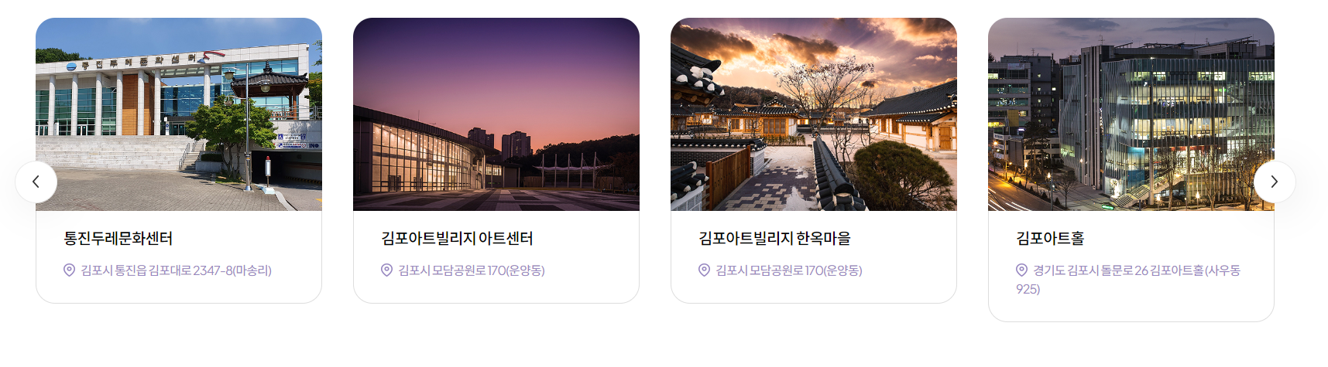
텃밭 검색
회원가입
회원가입
팜팜로고
로그인
로그인
텃밭 구하기
텃밭 내놓기
커뮤니티
마이페이지
기본값 : 광주 광산구
텃밭 검색
1
1
타이틀 영역
2
2
시/도 선택, 시/군/구 선택
시/도 선택
시/군/구 선택
6
3
+
3
선택한 지역의 지도 (마커, 오버레이)
커스텀오버레이
5
텃밭이름
4
마커
5
오버레이
4
-
마커
6
지도 확대, 축소 컨트롤러
분양 가능한 텃밭
7
분양 가능한 텃밭 (배너형)
7

Slide 10
텃밭 등록
로그아웃
로그아웃
팜팜로고
회원가입
텃밭 구하기
텃밭 내놓기
커뮤니티
마이페이지
1
텃밭 등록
1
텃밭 등록 페이지 타이틀 영역
2
2
텃밭 정보 입력
제목 : 텃밭 이름(farm_title)
- 텃밭 이름, 주소, 전체면적, 분양면적, 분양희망가, 분양신청기간, 임대기간, 상세 정보, 사진 파일(1장)
대표 이미지 업로드 (farm_image) 1장
찾아보기
텃밭 주소 입력
3
주소찾기
- 분양 텃밭 정보 사용자 입력 : 텃밭DB에 신규 데이터 생성
텃밭 유형 (라디오) : 소형/중형/대형
3
주소 검색 API
운영 주체 (라디오) : 개인/민간/지자체
정확한 주소 데이터 수집을 위해 API 활용
분양면적
분양 개수
4
등록하기 버튼
분양 신청 모집 기간 (시작일)
분양 신청 모집 기간 (마감일)
사용자 입력 값 -> 텃밭 정보 DB로 전송
사용자 정보(user_id) DB로 전송
임대 기간 (시작일)
임대 기간 (마감일)
텃밭에 대한 상세정보
(description)
기간 설정 시,
DatePicker Widget사용
4
등록하기

Slide 11
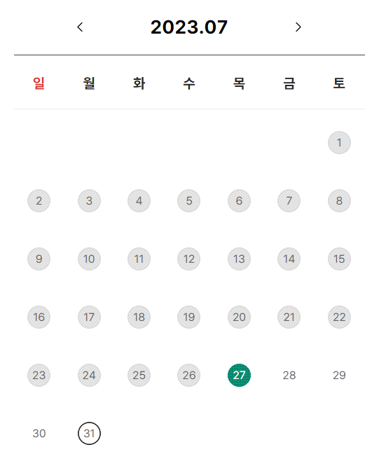
회원가입
로그인
로그인
팜팜로고
회원가입
텃밭 상세페이지
텃밭 구하기
텃밭 내놓기
커뮤니티
마이페이지
타이틀영역
1
1
타이틀 영역 : 텃밭이미지 배경
2
제목(title)
2
텃밭 이름
3
텃밭유형
운영주체
3
태그 : 텃밭 유형 / 운영주체
4
사용자가 입력한 정보
4
텃밭 상세정보
(description)
5
분양 신청 기간을 표시한 캘린더 (날짜 선택X)
6
분양 신청 버튼
분양 신청 기간, 분양 신청 개수에 따라 신청 버튼 활성화
* 포인트 컬러
작성자 : user_nick
등록일 : 2000.00.00
5
7
지도, 로드뷰
텃밭이미지
캘린더
(분양 신청기간
표시)
8
목록 버튼 => 텃밭 검색페이지로 이동
9
텃밭 Q&A 작성하기 버튼 누르면
로그인 상태 조회
로그인 했으면, 작성 폼 생성
로그인 안 했으면, 로그인 요청 모달 윈도우 생성
작성자 : user_nick (자동입력), 등록일(현재날짜)
등록 버튼 클릭 시 -> commet DB에 내용 추가
텃밭 주소
6
분양 신청하기
현재 텃밭 정보에 등록되어 있는 comment 리스트 보여주기
한 페이지에 5개 표시 답변은 마이페이지에서 작성한 내용이 표시됨!
임대기간
문의 연락처
분양 면적
김농장
062-950-4893
분양 개수
farmer@gmail.com
궁금한 점이 있으시면 연락주세요!
분양희망가
7
지도 (마커표시)
지도 (로드뷰 또는 항공뷰)
9
8
목록
Q & A (title)
텃밭 Q&A 작성하기
작성자 : user_nick
등록일 : 2000.00.00
등록
답변상태
제목
작성자
작성일자
1 | 분양문의 | 초보농부2 | 2023.07.20
2 | 분양문의 | 슈퍼농부임 | 2023.07.20
혹시 텃밭 운영에 대해 도움을 좀 받을 수 있나요?
(농기구 지원, 조언 등)
ㄴ 답변 : 안녕하세요!
기본적으로 제공되는 사항은 위의 정보를 확인해주세요!
1

Slide 12
텃밭 상세 (답변)
Header -Navigation
로그아웃
지도 (마커표시)
지도 (로드뷰 또는 항공뷰)
1
User_id == 로그인 정보
2
Q&A 목록 보여주기
1
Q & A (title)
답변상태
제목
작성자
작성일자
3
댓글 제목 클릭 시 답변 폼 생성
1 | 분양문의 | 초보농부2 | 2023.07.20
4
내용 작성 후 등록 버튼을 누르면, reply 데이터 추가
혹시 텃밭 운영에 대해 도움을 좀 받을 수 있나요?
(농기구 지원, 조언 등)
2
ㄴ 답변 : 안녕하세요!
기본적으로 제공되는 사항은 위의 정보를 확인해주세요!
3
2 | 분양문의 | 슈퍼농부임 | 2023.07.20
한 사람이 2개 신청할 수 있나요?
등록
1

Slide 13
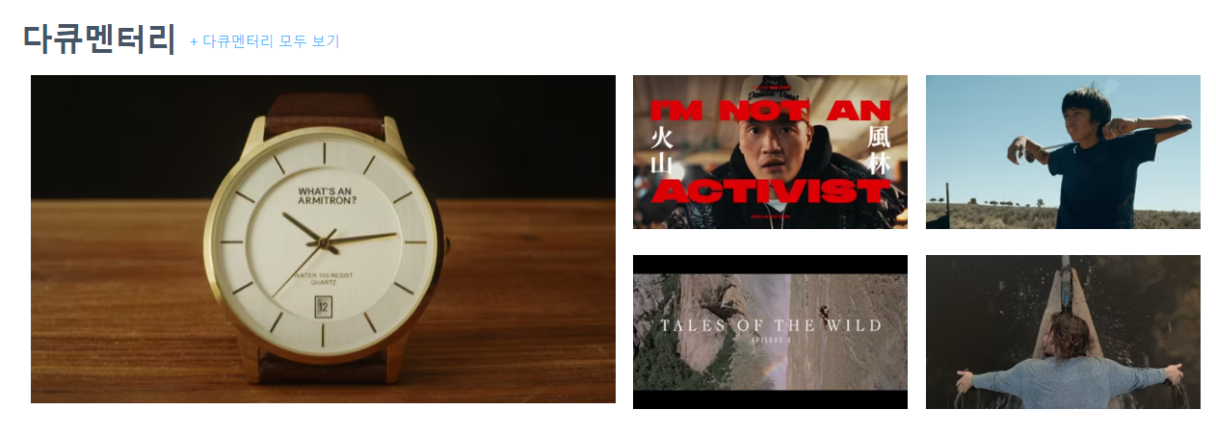
정보게시판
Header -Navigation
댓글 달기 기능만 접근 제한
1
정보게시판
1
페이지 타이틀
2
: 썸네일 클릭 -> 새 창 열기(URL)
2
영상으로 배우는 농사!(TITLE)
농사 꿀팁 영상
3
텃밭 이야기 (배너)
- 주제별 게시판으로 이동!
3
텃밭 이야기
텃밭 자랑하기
농사정보
팜팜 장터
( 농산물, 농기계 )
게시물 작성하기
4

Slide 14
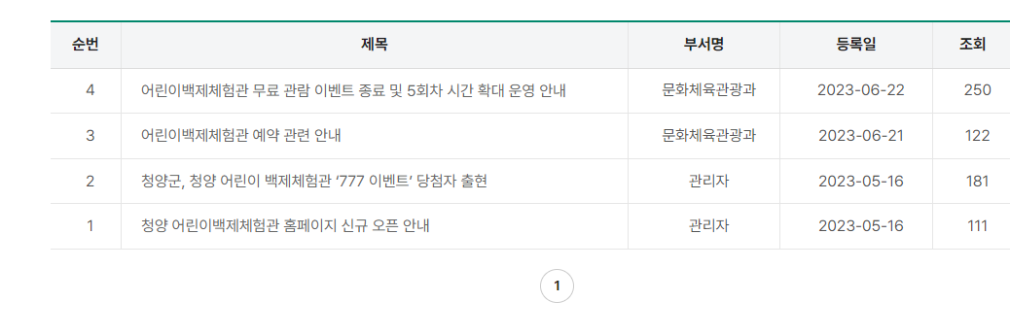
회원가입
로그인
로그인
팜팜로고
회원가입
게시판(텃밭자랑)
텃밭 구하기
텃밭 내놓기
커뮤니티
마이페이지
사용자 등록 게시물
1
텃밭 자랑하기
1
텃밭 자랑하기, 타이틀 영역
2
게시판
2
게시판
3
3
등록된 텃밭 자랑 게시물 목록 (최신순 - 정렬)
4
페이지네이션
- 한 페이지에 10개 - 자동 추가
5
작성하기 버튼
게시물 작성 페이지로 이동
4
5
작성하기

Slide 15
정보게시물(등록)
Header -Navigation
1
텃밭자랑하기
1
주제 title : 텃밭 자랑하기, 농사 정보, 팜팜장터 (3개)
2
게시물 제목 {content_title}
2
게시물 정보
1) 사용자 입력 내용 => content DB 보내기
(게시물 제목, 이미지파일, 게시물 내용)
2) 등록하면 자동으로 저장되어야 하는 정보
=> Membership, content DB에서 정보 가져오기
user_id(회원ID), content_date(게시물작성일),
content_num(게시물 번호)
이미지 업로드 (farm_image) : 최대 4장
찾아보기
게시물 내용 {content}
3
등록하기 버튼 클릭 -> 성공, 실패에 따라 경고창
성공 : 소중한 게시물이 심어졌습니다
실패 : 다시 한 번 시도해주세요.
등록하기
3

Slide 16
정보게시물(상세)
Header -Navigation
1
텃밭 자랑하기
1
페이지 타이틀
2
게시물 제목 {content_title}
2
게시물 정보
작성자 : {user_nick}
작성일 : {content_date}
수정
삭제
Membership, content, contentImg에서 정보 가져오기
3
본인 게시물만 삭제 가능
이미지 {content}
3
댓글 등록 버튼 -> 로그인 여부 확인
로그인 상태 : 댓글 내용 DB에 추가
비로그인 상태 : 경고창 생성 → 로그인페이지로 이동
게시물 내용 {content}
3
작성자 : user_nick
등록일 : 2000.00.00
등록

Slide 17
회원가입
로그인
로그인
팜팜로고
회원가입
게시판(농사정보)
텃밭 구하기
텃밭 내놓기
커뮤니티
마이페이지
관리자 등록 게시물
1
농사정보
1
타이틀 영역
2
2
팜팜 농사 카드
팜팜 농사 카드 : 서비스 제공 내용
3
뒷면(기본)
:hover시 (앞면)
3
Hover시 카드 회전하여 내용 공개
관련이미지
4
능력업그레이드 : 링크로 이동
능력치 : OOOOO
농사팁(title)
내용설명영역
4
능력업그레이드(Link)
능력업그레이드(Link)
능력업그레이드(Link)

Slide 18
회원가입
로그인
로그인
팜팜로고
회원가입
게시판(팜팜장터)
텃밭 구하기
텃밭 내놓기
커뮤니티
마이페이지
사용자 등록 게시물
1
팜팜 장터
1
팜팜 장터 타이틀 영역
2
2
장터에 등록된 상품 정보
제목
제목
제목
이미지
이미지
이미지
3
경매 입찰 방식을 차용한 상품 구매 진행
4
입찰 버튼 클릭 => 입찰가 올라감
지정 시간이 지났을 때 가장 높은 가격을 책정한 사용자 입찰 진행 => 결제
현재 입찰가
현재 입찰가
현재 입찰가
입찰가
입찰버튼
입찰가
입찰버튼
입찰가
입찰버튼
제목
제목
제목
이미지
이미지
이미지
현재 입찰가
현재 입찰가
현재 입찰가
입찰가
입찰버튼
입찰가
입찰버튼
입찰가
입찰버튼

Slide 19
마이페이지
Header -Navigation
1
분양 신청 현황
1
분양 희망자 : 내가 신청한 현황
번호
텃밭 이름
글 제목
신청기간
신청인원
2
텃밭 소유주 : 내 텃밭에 신청한 내역
1
춘모네텃밭
분양합니다~~~
2023.07.21~2023.07.29
5
분양 신청자
결제상태
닉네임 1
결제 중
동일한 게시판 형태
보여지는 내용은 DB결과에 따라 다르게 진행
결제 API 삭제로 해당 현황 내용 삭제
닉네임 2
결제완료
닉네임 3
결제완료
닉네임 4
결제완료
닉네임 5
결제완료
2
춘모네텃밭2
분양합니다22~~~
2023.07.21~2023.07.29
2
3
장성군텃밭
집 앞 분양
2023.07.21~2023.07.29
1
등록

Slide 20
가격예측 페이지
회원가입
로그인
로그인
팜팜로고
회원가입
텃밭 구하기
텃밭 내놓기
커뮤니티
마이페이지
Title 영역
1
항목별 선택을 통한 작물 추천
1
추천 작물
항목 : 농작시기, 관리주기, 파종/모종
농작시기
관리주기
파종/모종
User_nick님에게는
(작물명)을(를) 추천 드립니다!
2
머신러닝을 통한 작물 가격예측 서비스
작물가격예측
2
이미지
이미지
이미지
현재 가격
000000
현재 가격
000000
현재 가격
000000
일주일 뒤 가격
일주일 뒤 가격
일주일 뒤 가격
000000
000000
000000

